Slide 1
Зачем строят корабли и самолёты?

Slide 2
Корабли

Slide 3
Ходит город-великан На работу в океан.

Slide 4
Подводная лодка

Slide 5
Пожарный катер «Надежда»

Slide 6
Атомный ледокол «Таймыр»

Slide 7
Крузенштерн

Slide 8
Пассажирский корабль « NORWEGIAN DREAM»

Slide 9
Танкер для ПЕРЕВОЗКИ газа

Slide 10
Исследовательское судно «Космонавт Юрий Гагарин»

Slide 11
Вот стальная птица В небеса стремится, А ведёт её пилот. Что за птица?

Slide 12
Самолёты

Slide 13
Пассажирский самолёт «ТУ 154»

Slide 14
Пассажирский сверхзвуковой самолёт «ТУ 144»

Slide 15
Внутри пассажирского самолёта

Slide 16
Военный самолёт «СУ 35»

Slide 17
Грузовой самолёт

Slide 18
Грузовой самолёт

Slide 19
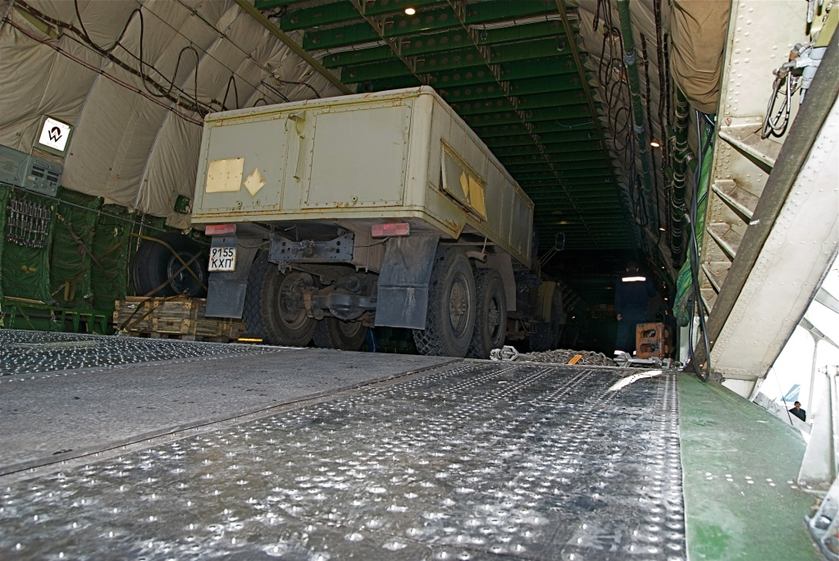
Внутри грузового самолёта

Slide 20
Самолёт-кукурузник «АН 28»

Slide 21
Лёгкий самолёт «АН 2» на лыжах

Slide 22
Лёгкий самолёт «Красный партизан»

Slide 23
Самолёт-амфибия

Slide 24
Пожарный самолёт-амфибия МЧС

Slide 25
Пожарный самолёт-амфибия МЧС

Slide 26
Ни пера, ни крыла, а быстрее орла, Только выпустит хвост - Понесется до звезд.

Slide 27
Космос

Slide 28
Космический корабль «Восток-1»

Slide 29
Юрий Алексеевич Гагарин

Slide 30
Шаттл перед запуском

Slide 31
Шаттл на орбите

Slide 32
Космическая станция «МИР»

Slide 33
Космическая станция «МКС»

Slide 34
Астронавты на «МКС»

Slide 35
В открытом космосе

